Slide 1
교육성과가 부동산에 끼치는 영향력
1조
이영광, 정기환, 김엘리애, 오현정

Slide 2
TABLE OF CONTENTS
01
02
03
04
프로젝트 개요
데이터 수집
데이터 분석 및 시각화
결론
05
06
데이터 전처리
향후발전 및 개선방향
프로젝트 목표
가설설정
수집계획
07
08
출처
Q&A
향후과제
자료출처
질문 및 조언

Slide 3
00
업무분담
이영광
정기환
오현정
김엘리애
데이터 수집
데이터 전처리
전반적인 코딩
데이터분석
PPT
데이터 수집
데이터 전처리
데이터분석
PPT
데이터 수집
데이터 전처리
전반적인 코딩
데이터분석
PPT
데이터 수집
데이터 전처리
데이터분석
PPT

Slide 4
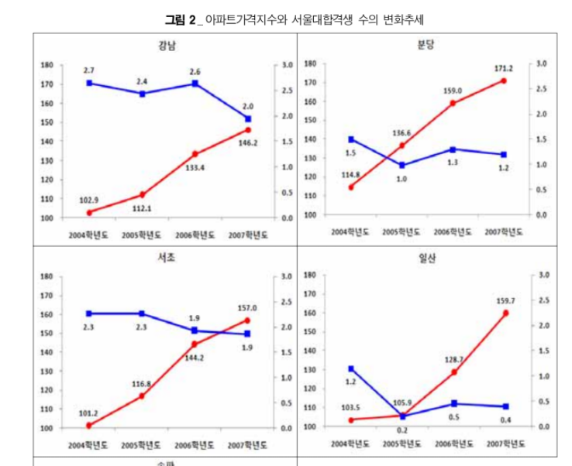
1.1 프로젝트명 본 프로젝트의 명칭은 ‘교육성과가 부동산에 끼치는 영향력’이다. 1.2 프로젝트 목적 - 아파트가격 예측 - 주거위치에 따른 대입 영향력 도출 1.3 관련논문을 통한 가설설정 ‘사교육시장 및 교육성과가 아파트가격에 미치는 영향: 2004년 이후 아파트가격 상승기를 중심으로’ 논문 참조 - 논문에 따르면 서울대입학수는 아파트가격에 영향을 미치지 않는다는 결론.
01
PROJECT 개요

Slide 5
1.4 가설 - 논문과 반대로 “‘서울대입학수’과 ‘학원사업체수’는 서울시 아파트값 변동에 영향이 있을 것이다.” 를 가설로 설정. 1.5 변수 - 종속변수(결과변수) : 부동산 매매가격 (월별) 독립변수(원인변수) : 서울대 합격자수(정시, 수시, 총합) 비교 서울시 학원사업체수
01
PROJECT 개요

Slide 6
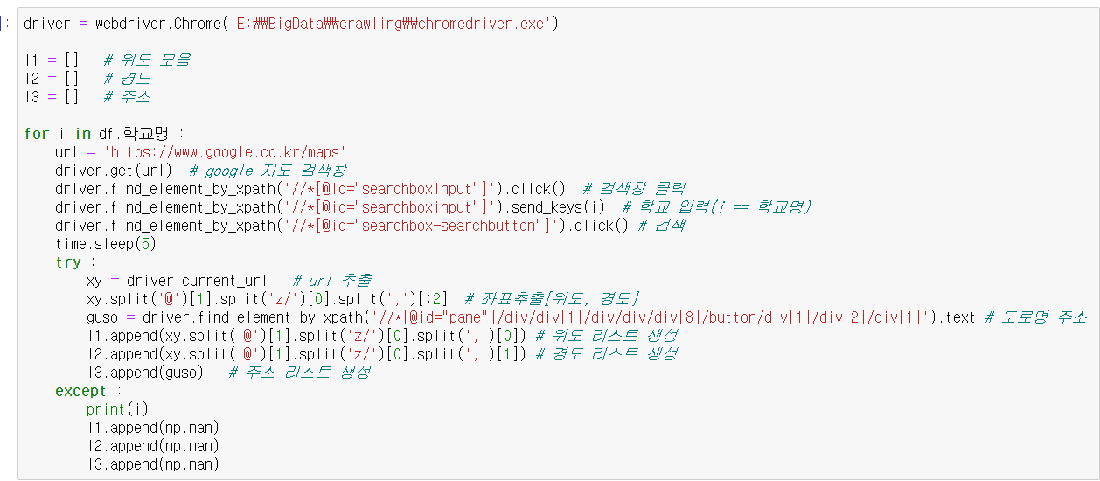
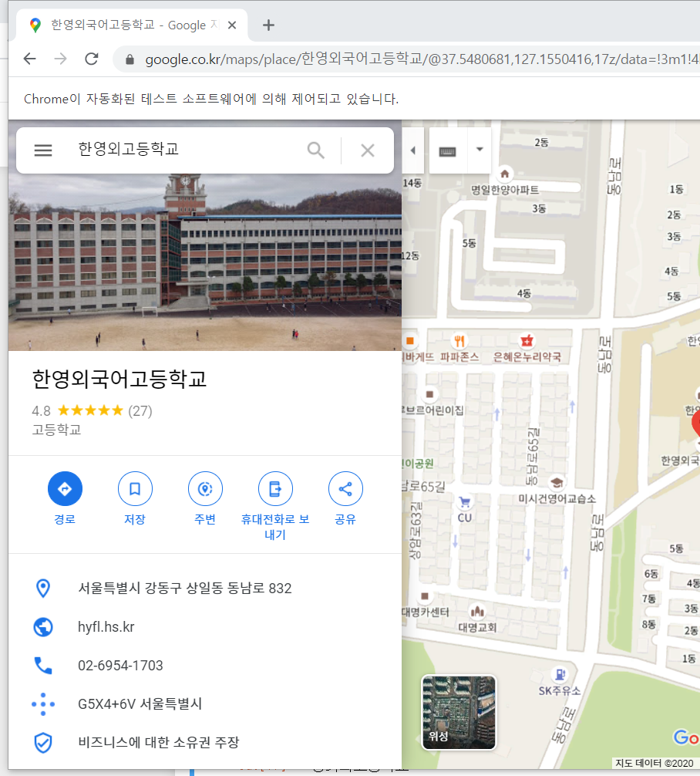
2.1 데이터 수집계획 - 서울대 2013~2020년 입학 고등학교 명단 - 서울대 진학 고등학교 위도, 경도, 주소 - 2013~2018년 학원사업체 명단 - 부동산 매매 가격 2013.1월~2020년.10월 2.2 데이터 수집방법 - 구글링한 서울대 2013~2020년 입학 고등학교 명단을 pdf로 받아서 excel파일로 추출. - 구글지도를 webdriver를 통해 원격제어하여 각 고등학교의 위도와 경도, 주소를 추출. - ‘열린데이터광장’에서 2013~2018년까지의 연도별 사업체 데이터를 txt파일 다운. - ‘한국감정원’에서 2013~2020년 까지의 아파트매매가격 excel파일 다운.
02
데이터 수집

Slide 7
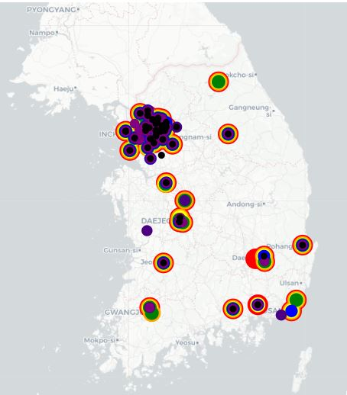
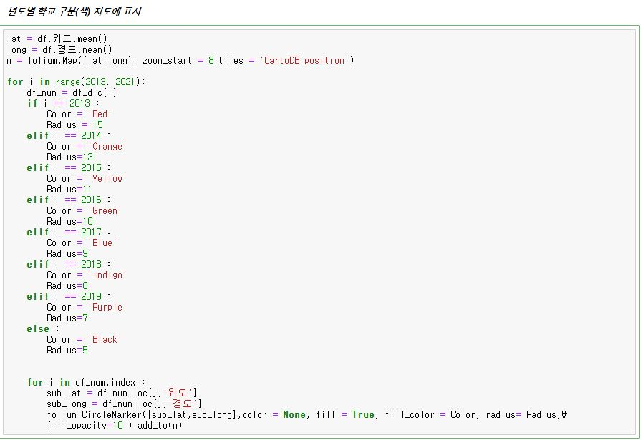
지역범위를 서울시에 국한한 이유… - 상위 50위의 고등학교 분포도를 folium map으로 확인해보니, 수도권에 집중되어 있다는 것을 알 수 있었다.
02
- 구글지도를 webdriver를 통해 원격제어하여 각 고등학교의 위도와 경도, 주소를 추출.
2013년: red
2014년: orange
2015년: yellow
…
무지개색으로 겹쳐지게 출력…

Slide 8

03
데이터 분석 및 시각화
서울대진학수&아파트매매가격
아파트 매매가
서울대입학수
학원사업체수

Slide 9
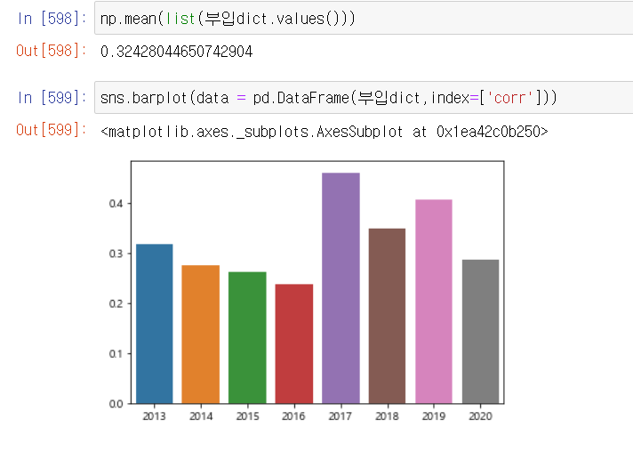
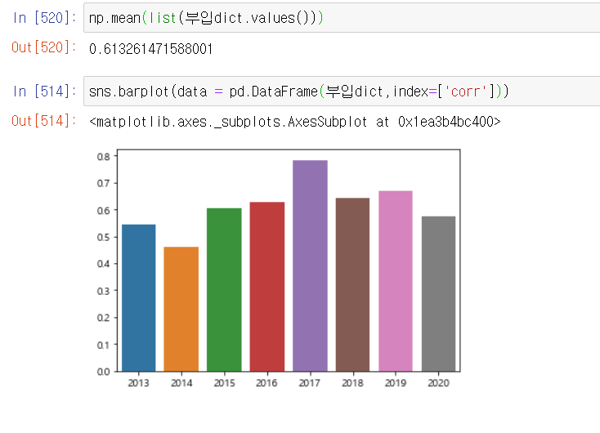
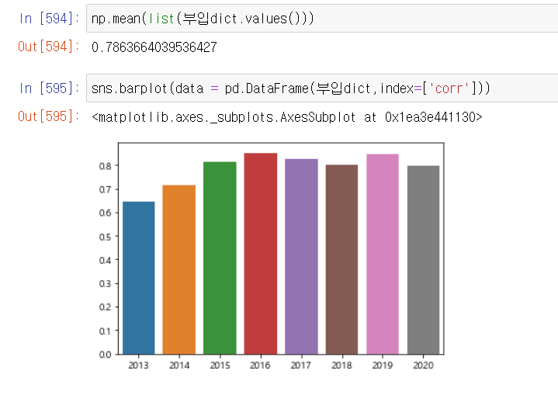
DataAnalysis
3.1 서울시 전체기준 서울대입학수&아파트매매가격의 상관관계
03
데이터 분석- 세부기준설정
총합
수시
정시
정시기준과 아파트 매매가가 상당히 밀접한 관계를 보임.
서울대입학생수 데이터를 정시를 기준으로 사용.
Notes:
총합/정/수시 각각의 그래프를 붙여놓고
그중에서 정시가 부동산 가와 가장 큰 연관성을 보이기 때문에
앞으로의 비교군?은 정시자료로 사용하겠다.
정시기준과 아파트매매가가 상당히 밀접한 관계를 보인다.

Slide 10
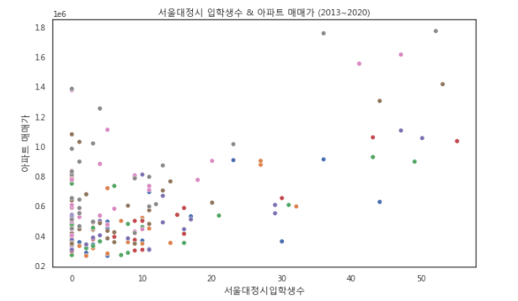
DataAnalysis
3.1 서울시 전체기준 서울대입학수&아파트매매가격의 상관관계
03
데이터 분석- 세부기준설정
서울대정시입학생수와 아파트 매매가는 밀접한 관계를 보임.
Notes:
총합/정/수시 각각의 그래프를 붙여놓고
그중에서 정시가 부동산 가와 가장 큰 연관성을 보이기 때문에
앞으로의 비교군?은 정시자료로 사용하겠다.
정시기준과 아파트매매가가 상당히 밀접한 관계를 보인다.

Slide 11
03
데이터 분석 및 시각화
서울대입학수&학원사업체수
아파트 매매가
서울대입학수
학원사업체수

Slide 12
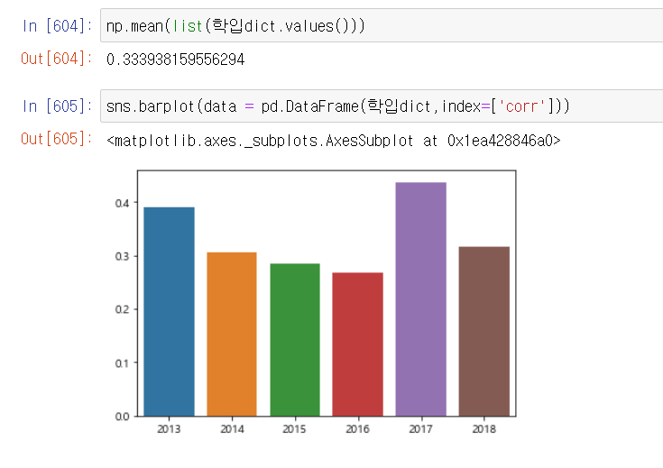
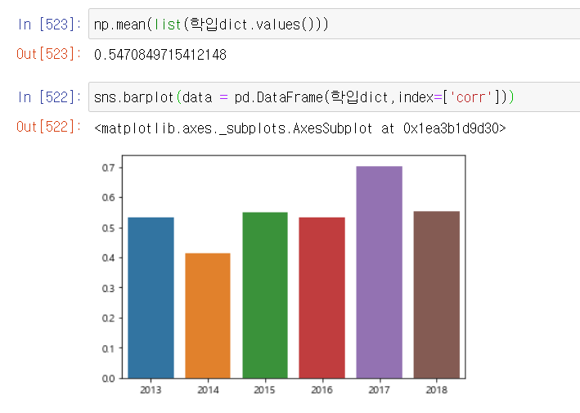
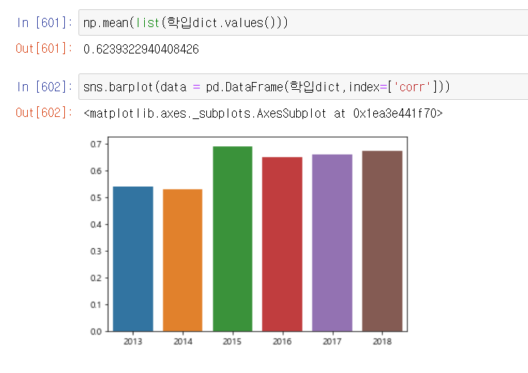
DataAnalysis
3.2 서울시 전체기준 서울대입학수&학원사업체수의 상관관계
03
총합
수시
정시
정시기준과 학원사업체수가 상당히 밀접한 관계를 보임.
서울대입학생수 데이터를 정시를 기준으로 사용.

Slide 13
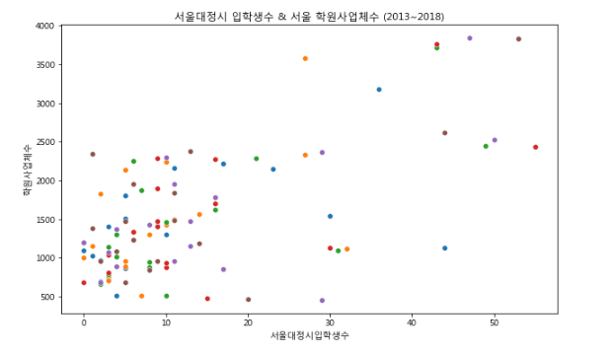
DataAnalysis
3.2 서울시 전체기준 서울대입학수&학원사업체수의 상관관계
03
서울대정시입학생수 와 학원사업체수는 밀접한 관계를 보임.

Slide 14

03
데이터 분석 및 시각화
학원사업체수&아파트매매가격
아파트 매매가
서울대입학수
학원사업체수

Slide 15
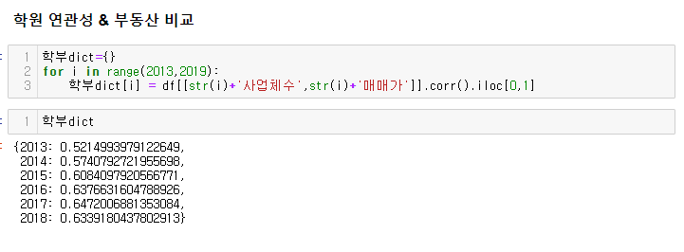
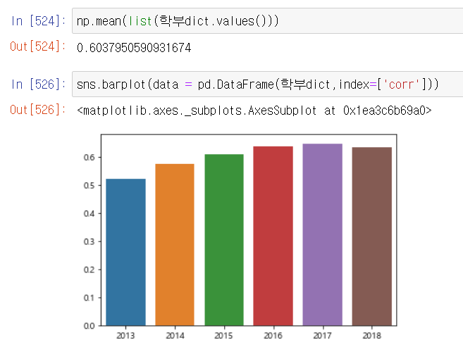
DataAnalysis
3.3 서울시 전체기준 학원사업체수&아파트매매가격의 상관관계
03
연도별 상관계수 평균이 약 0.6이상 이므로 학원사업체수와 아파트 매매가격은 연관성이 있다고 볼 수 있음.

Slide 16
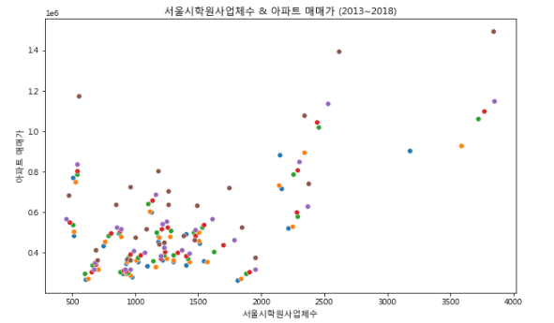
DataAnalysis
3.3 서울시 전체기준 학원사업체수&아파트매매가격의 상관관계
03
학원사업체수와 아파트 매매가격은 밀접한 관계가 있다고 볼 수 있음.

Slide 17
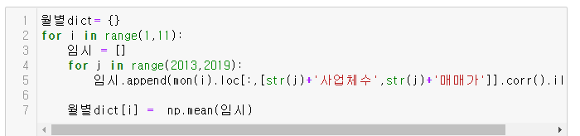
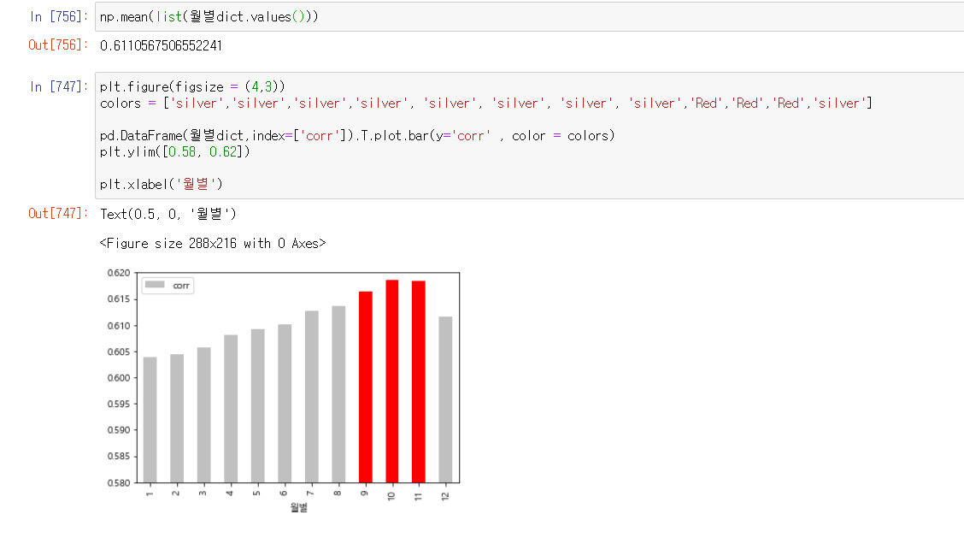
3.4 학원사업체수&아파트매매가격 각 연도의 월별로 평균을 내어 가장 연관이 높은 월을 추출
03
데이터 분석- 세부기준설정(월별)
아파트 매매가
학원사업체수
9, 10, 11월매매 가격이 그 해 사업체 수에 가장 영향을 준다.
Notes:
그래프 뽑아줭

Slide 18
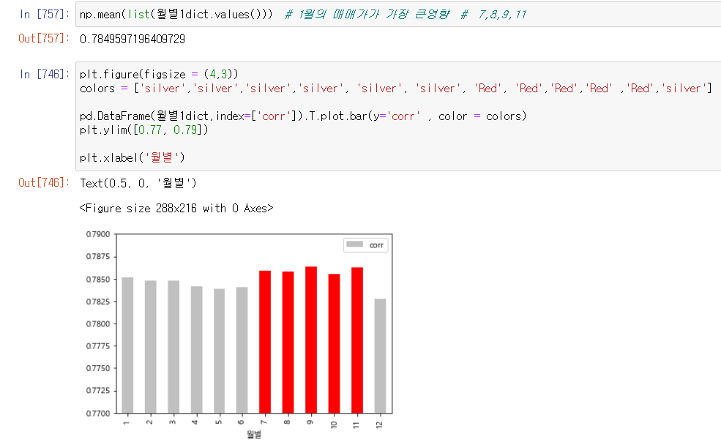
3.5 서울대(정시)입학수&아파트매매가격 각 연도의 월별로 평균을 내어 가장 연관이 높은 월을 추출
03
데이터 분석- 세부기준설정(월별)
아파트 매매가
서울대입학수
7, 8, 9, 10, 11월에 가장 높은 상관관계를 보여주므로
고등학교 입학 전 중학교 3학년 2학기 쯤 학생들의 이동으로
부동산 가격 상승에 큰 영향을 준다고 예측해봄.

Slide 19
Results
04
결론 및 정리
서울대정시입학 & 아파트매매가
4.1.
4.2.
서울대정시입학 & 학원사업체
4.1. 서울대정시입학자수 기준으로 아파트 값을 예측 가능
4.2. 서울대정시입학자수 기준으로 학원 개업 및 폐업률을 예측 가능
4.3. 학원사업체수가 아파트매매가격에 영향을 준다고 판단할 수 있음
아파트매매가 &
학원사업체
4.3.
4.4.
서울대정시입학 &
월별 아파트 매매가
4.4. 교육성과(서울대정시입학자수)가 7,8,9,10,11월에 반영됨으로 고등학교 입학 전 중학교 3학년 2학기 시기이동을 하여 대학입시를 준비한다고 예측됨.
Notes:
즉, 앞서 언급한 논문의 결론과도 비교해 봤을 때, 교육성과는 부동산지수에 영향을 주지 않는다는 결론에 반박할 수 있다.
4.1. 서울대정시입학자수 기준으로 아파트 값을 예측 가능
4.2. 서울대정시입학자수 기준으로 학원 개업 및 폐업률을 예측 가능
4.3. 학원사업체수가 아파트매매가격에 영향을 준다는 것을 알 수 있다.
4.4. 교육성과(서울대정시입학자수)가 입학과 방학시즌의 1,2,3,7,8,9월의 아파트매매가격에 영향을 주는 것을 알 수 있다.
최종결론:
‘교육성과(서울대입학자수)’는 ‘서울아파트매매가’에 영향을 준다.

Slide 20
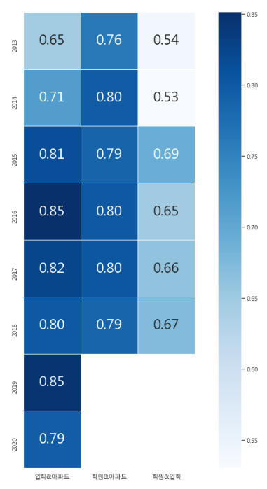
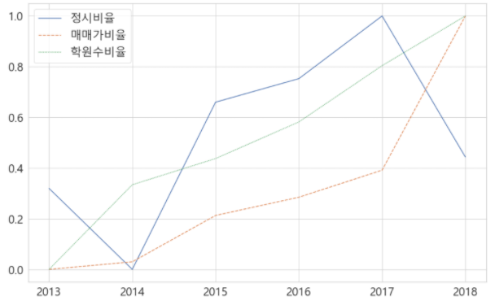
Results
04
결론 및 정리
4.5.
4.6.
최종결론
4.5.‘서울대정시입학생수 & 서울아파트매매가 & 서울시학원사업체수’의 각각의 상관계수를 하나의 heatmap으로 표현…
4.6. ‘서울대정시입학생수 & 서울아파트매매가 & 서울시학원사업체수’2013~2018년 까지의 전체적 변화
=> 전반적으로 0.5이상의 상관계수를 가지고 있음 (특히 입학생과 아파트)
=> 서로 밀접한 관계를 가지고 있음을 확인가능.
‘교육성과(서울대입학자수)’와 ‘서울 학원사업체수’는 ‘서울아파트매매가’에 영향을 미친다.
Notes:
즉, 앞서 언급한 논문의 결론과도 비교해 봤을 때, 교육성과는 부동산지수에 영향을 주지 않는다는 결론에 반박할 수 있다.
4.1. 서울대정시입학자수 기준으로 아파트 값을 예측 가능
4.2. 서울대정시입학자수 기준으로 학원 개업 및 폐업률을 예측 가능
4.3. 학원사업체수가 아파트매매가격에 영향을 준다는 것을 알 수 있다.
4.4. 교육성과(서울대정시입학자수)가 입학과 방학시즌의 1,2,3,7,8,9월의 아파트매매가격에 영향을 주는 것을 알 수 있다.
최종결론:
‘교육성과(서울대입학자수)’는 ‘서울아파트매매가’에 영향을 준다.

Slide 21
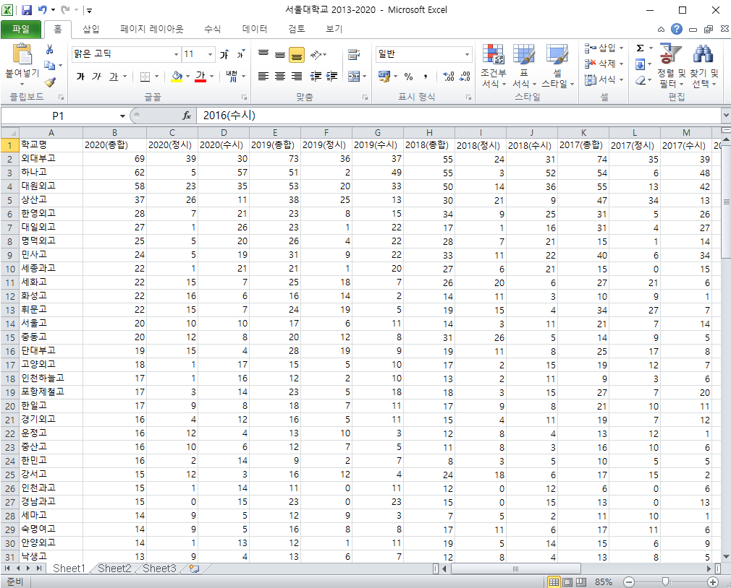
05
전처리 코드
5.1 서울대 2013~2020년 입학 고등학교 명단
5.2 서울대 입학 고등학교 위도, 경도, 주소
서울대학교 2013-2020.xlsx

Slide 22
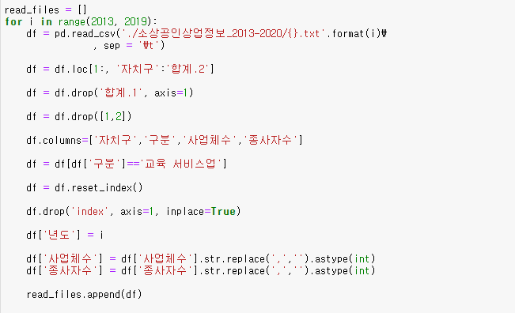
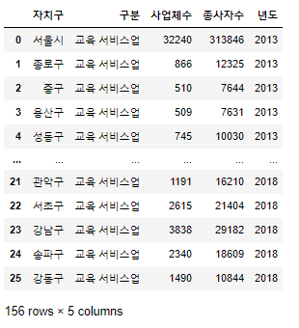
05
전처리 코드
5.3 2013~2018년 학원사업체 명단
- ‘열린데이터광장’에서 소상공인상업정보 2013~2018년 txt파일 다운
df.to_excel('./서울자치구별학원사업체수_2013_2018.xlsx')

Slide 23
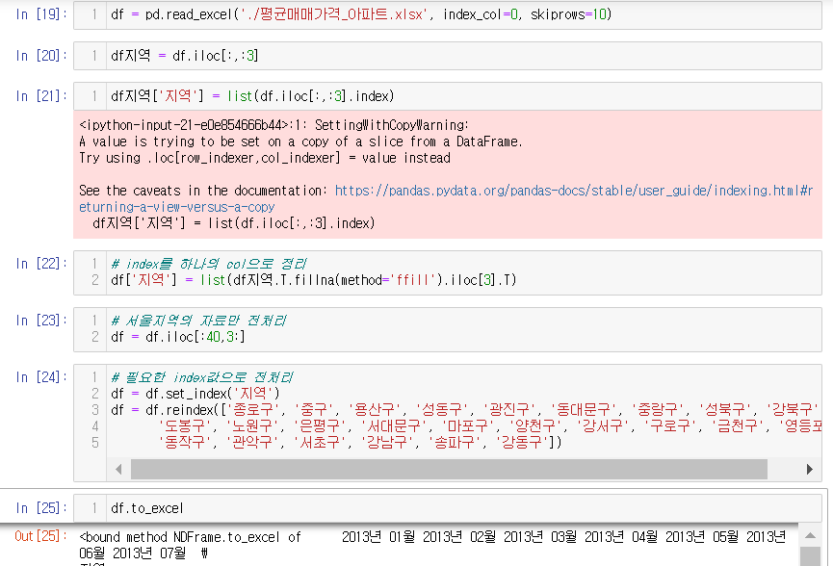
05
전처리 코드
5.4 부동산 매매 가격 2013.1월~2020년.10월

Slide 24
06
향후발전 및 개선방향
6.1. 한계점:
- 서울대 이외의 주요대학교 입학 리스트 자료를 수집하기 어려움.
- 외부요인(코로나, 정책 등)의 영향력이 상당함.
6.2. 향후발전 및 개선방향:
- 다양한 변수들을 추가하여 머신러닝을 통해서 부동산매매가격을
세부적으로 예측.
- 매매가격과 교육성과(서울대입학수)의 선후관계가 명확하지 않아
앞으로 파악해 볼 예정.

Slide 25
07
자료출처
자료출처: - 서울대 입학 고등학교 명단 2013~2020년(네이버검색) - 아파트매매가(한국감정원):
https://www.r-one.co.kr/rone/resis/statistics/statisticsViewer.do?menuId=LHT_61010 - 서울시소상공인(열린데이터광장):
https://data.seoul.go.kr/dataList/11049/S/2/datasetView.do
- 참고논문: < 사교육시장 및 교육성과가 아파트가격에 미치는 영향>
http://file.joinsland.com/www/Service/%B1%B9%C5%E4%BF%AC%B1%B8%BF%F8.pdf

Slide 26
08
Q&A

Slide 27
THANKS

